Slide 1
Istituto di Psicoterapia del Bambino e dell’Adolescente Via Fratelli Bronzetti, 20 - Milano
Dott. Piergiorgio Tagliani
psicologo-psicoterapeuta,
docente e supervisore presso Istituto PSIBA
Dott.ssa Sara Carissimi
Psicologa-psicoterapeuta, socia PSIBA
10.06.2023

Slide 2
Perché iscriversi allo

Slide 3
Perche’ Iscriversi?
Scuola di specializzazione su infanzia e adolescenza accreditata dal MIUR (dalll’A.A. 1994-95).
Diploma equipollente al diploma di Specializzazione
Lo PSIBA svolge la sua attività di ricerca e formazione sin dal 1975.
Formazione specifica sull’Infant observation della durata di due anni

Slide 4
Perche’ Iscriversi?
Allievi PSIBA sono anche soci dell’Istituto
Partecipano ai gruppi di ricerca presenti sin dal primo anno di iscrizione.
Impostazione clinica molto precisa, fondata sulle riflessioni attivate nel gruppo di allievi
Per quattro anni operano insieme sulla clinica, integrata alla teoria

Slide 5
Perche’ Iscriversi?
Aree di approfondimento molto attuali per il lavoro in età evolutiva
Psicologia giuridica
Psicologia scolastica
DSA
Ampia lista di strutture accreditate per i tirocini, (possibile accreditamento ad hoc fuori dalla Provincia di Milano o dalla regione Lombardia)

Slide 6
Perche’ Iscriversi?
Sinergia con la ONLUS Leparolefannocose e col Centro di Psicologia Clinica
Prevede analisi personale con psicoanalista o psicoterapeuta a indirizzo psicoanalitico scelto dall’allievo ed esterno all’Istituto (la scuola può fornire indicazioni che non si intendono vincolanti)

Slide 7
Come entrare: Criteri di Ammissione
Ammissione riservata a medici e psicologi, iscritti ai relativi Ordini Professionali.
Numero chiuso (max 20 allievi per anno).
Esame dei titoli e colloqui (gratuiti) → conoscenza e approfondimento fra motivazione del candidato e indirizzo della scuola

Slide 8
Come entrare: Criteri di Ammissione
Titolo preferenziale: aver già effettuato o avere in corso psicoterapia analitica o impegno ad iniziarla entro il I anno della Scuola
La frequenza (in presenza) dei corsi è obbligatoria
Domande di ammissione possono essere inviate da gennaio a dicembre di ogni anno

Slide 9
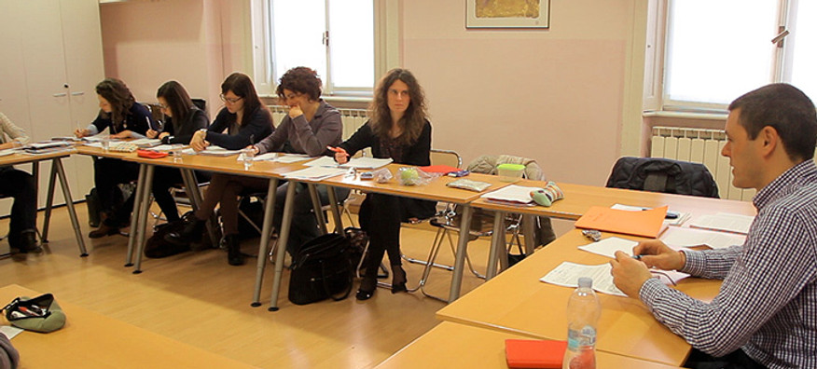
METODOLOGIA DIDATTICA
La scuola si articola in quattro anni
Corsi iniziano a dicembre e si svolgono in un giorno della settimana dal lunedì al giovedì, diverso per ogni anno di Corso dalle 08:30 alle 14:30.

Slide 10
METODOLOGIA DIDATTICA
Seminari scientifici (sabato) parte della formazione didattica prevista (60 ore annuali).
Sin dal I anno gli specializzandi si costituiscono come un gruppo di lavoro condotto dai docenti, che settimanalmente, discute ed approfondisce i temi teorico-clinici della psicoterapia psicoanalitica con bambini, adolescenti e adulti, soprattutto attraverso la discussione di casi clinici seguiti nel tirocinio.

Slide 11
Metodologia didattica: svolgimento
I anno: formazione teorico-clinica al processo diagnostico → supervisioni, in gruppo ed individuali, di casi clinici.
II anno: tema del passaggio dalla consultazione all’organizzazione dei diversi setting terapeutici in riferimento ai differenti quadri clinici.

Slide 12
Metodologia didattica: svolgimento
In entrambi gli anni si svolge il corso di Infant Observation.
III e IV anno: caratterizzati dall’approfondimento della tecnica della psicoterapia infantile, adolescenziale e degli adulti nei diversi setting (individuale, familiare, di coppia, di gruppo, istituzionale)

Slide 13
Metodologia didattica: esami e supervisioni
Al termine di ogni anno: presentazione scritta e discussione orale di una tesina su casi clinici seguiti dall’allievo.
Alla fine del corso quadriennale presentazione e discussione di una tesi teorico-clinica su due casi, uno di trattamento di un bambino, l'altro di un adolescente o giovane adulto, seguiti in psicoterapia da due anni con la supervisione di due differenti supervisori

Slide 14
E POI? LA FORMAZIONE CONTINUA…
Attività di formazione continua post-diploma
Specializzati possono continuare ad essere soci dell'associazione PSIBA (quota associativa annuale ridotta per i primi due anni che comprende:
Partecipazione gratuita a tutte le attività di ricerca, aggiornamento, seminari e convegni organizzati dall'Istituto
Abbonamento alla rivista Quaderno dell'Istituto di Psicoterapia del Bambino e dell'Adolescente
Partecipazione ad un costo contenuto ai gruppi di formazione teorica e di supervisione clinica.

Slide 15
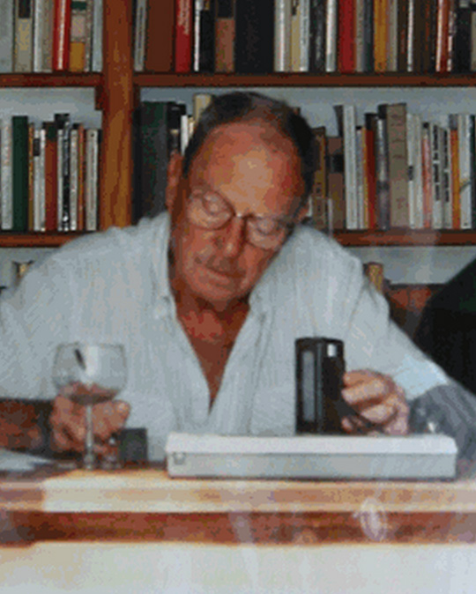
INDIRIZZO SCIENTIFICO E IMPOSTAZIONE CLINICA
Psicoanalisi relazionale ed intersoggettiva (con attenzione ai contributi delle neuroscienze) – Winnicott, Bowlby, Kohut sino a Mitchell, Stern, Ogden, Bromberg, Renik, Cahn e in Italia Senise, Novelletto, Ammanniti
Inconscio inteso come relazionale, nel senso che nasce e si sviluppa nelle relazioni e solo attraverso le relazioni può evolvere e modificarsi.
Importanza centrale della fase di consultazione, che acquisisce già una valenza terapeutica.

Slide 16
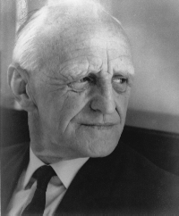
INDIRIZZO SCIENTIFICO E IMPOSTAZIONE CLINICA
Diversi setting terapeutici
psicoterapia madre-bambino,
terapia familiare,
terapia della coppia o individuale di uno dei genitori
supporto alla genitorialità
psicoterapia del bambino o dell’adolescenti
L’impostazione clinica prevede accanto alla formazione teorica, attraverso lezioni frontali, letture, confronti, una costante attenzione clinica, attraverso la presentazione di casi da parte del docente e degli allievi che vengono discussi in gruppo

Slide 17
IL TIROCINIO
Tirocinio pratico-clinico previsto dalla Legge, per un minimo di 150 ore annue
Convenzione con enti pubblici per consentire agli allievi di svolgere il loro apprendistato presso le sedi delle strutture territoriali.

Slide 18
Allievi-soci dal primo anno: le aree PSIBA

Slide 19
AREA CLINICA
Comitato che coordina tutte le attività di ricerca clinica e teorica dell’Istituto. Opera in due settori:
Settore clinico: Centro di Psicologia clinica. Tale esperienza ha anche valenza didattica in quanto vi partecipano studenti del 3° e 4° anno della Scuola.
Attività di ricerca e gruppi di studio: il comitato è aperto a Soci e Allievi. Le ricerche vengono poi pubblicate come contributi sulla rivista dell’Istituto. Il comitato si riunisce mensilmente ed opera in costante contatto con la Onlus.

Slide 20
AREA SCIENTIFICA
Promuove la ricerca su temi di interesse dei Soci con particolare attenzione all'approfondimento di aspetti specifici dell'attività psicoterapeutica.
Organizza congressi, giornate di studio, conferenze, dibattiti per confrontare le proprie attività, scientifiche e culturali, con quelle di altre Associazioni nazionali ed internazionali aventi scopi simili.

Slide 21
ALTRE AREE
L’Area di Formazione e Comunicazione prevede iniziative strutturate (Master, Corsi di Formazione, ecc.). Inoltre si occupa di mantenere rapporti con l'esterno e di promozione della visibilità dell'Istituto tramite ricerca di contatti, organizzazione di eventi, ecc.
L’Area Redazionale si occupa di redigere e pubblicare il Quaderno dell'Istituto di Psicoterapia del Bambino e dell'Adolescente

Slide 22
Aree di approfondimento: consulenza tecnico-giudiziaria
Composta da soci he da anni operano in qualità di Consulenti d’Ufficio e di Parte presso il T.O. e il T.M. come Giudici Onorari al T.M., si propone di approfondire le tematiche teorico-cliniche inerenti le interconnessioni tra il mondo giudiziario e i collaboratori tecnici (psicologi clinici), avendo quale riferimento l’applicazione del metodo psicoanalitico in tale contesto.
Al suo interno un’area si occupa nello specifico di Consulenze tecniche di parte e pareri pro-veritate nell’ambito di un modello di intervento che pone particolare attenzione ai bisogni dei minori e alla salvaguardia delle loro relazioni con i genitori.

Slide 23
Aree di approfondimento: psicologia scolastica
Finalità: mettere a disposizione delle scuole sottogruppi specializzati di professionisti capaci di rispondere con prontezza e in modo mirato alle varie richieste formulate dalle scuole primarie e secondarie: Sportello per studenti, docenti e genitori; Corsi di formazione per docenti, Serate a tema per genitori; interventi di Educazione all’Affettività, Prevenzione dei Comportamenti a Rischio, Dispersione Scolastica, …
Il gruppo ha, inoltre, come obiettivo principale l’accompagnamento della pratica clinica nei contesti scolastici in cui vengono attivate risorse e progetti. Si riunisce con frequenza mensile.

Slide 24
ONLUS LEPAROLEFANNOCOSE

Slide 25
Il braccio operativo
la ONLUS
Associazione senza scopo di lucro e con finalità esclusivamente di solidarietà sociale, promotore di progetti a sostegno dei bambini, degli adolescenti e delle loro famiglie nell’evoluzione psicologica e socio-culturale
Team di lavoro costituito da terapeuti senior che accompagnano i nostri terapeuti in formazione alla partecipazione attiva nei progetti.

Slide 26
Il braccio operativo
la ONLUS
Un comitato scientifico, sulla base dei principi teorico-clinici del nostro Istituto, formula progetti psico-sociali che possano tradurre operativamente sul territorio interventi di:
assistenza socio-sanitaria con agevolazione all’inserimento sociale, scolastico e culturale dei nuclei familiari anche stranieri.
sostegno psicologico atti ad accogliere il malessere psicologico che può nascere nel singolo o all’interno dei nuclei familiari.
formazione e studio

Slide 27
CERTIFICAZIONE DSA (CENTRO DI PSICOLOGIA CLINICA)

Slide 28
CENTRO DI PSICOLOGIA CLINICA- VALUTAZIONE DSA
Centro clinico per la diagnosi e psicoterapia del bambino e dell’adolescente
Servizio di prima diagnosi DSA (equipe accreditata Regione Lombardia)
Partecipazione degli allievi dal II anno all’interno della struttura PSIBA

Slide 29
Istituto di Psicoterapia del Bambino e dell’Adolescente Via Fratelli Bronzetti, 20 - Milano
GRAZIE!
Dott. Piergiorgio Tagliani
psicologo-psicoterapeuta,
docente e supervisore presso Istituto PSIBA
Dott.ssa Sara Carissimi
Psicologa-psicoterapeuta, socia PSIBA
10.06.2023

